Slide 1

Mạng máy tính: Cách tiếp cận từ trên xuống
Phiên bản thứ bảy
Chương 8
Bảo mật trong mạng máy tính
Bản quyền © 2017, 2013, 2010 Pearson Education, Inc. Bảo lưu mọi quyền
Notes:
Nếu bản trình bày PowerPoint này chứa các phương trình toán học, bạn có thể cần kiểm tra xem máy tính của mình đã được cài đặt phần mềm sau chưa:
1) Plugin MathType
2) Math Player (có sẵn phiên bản miễn phí)
3) Trình đọc NVDA (có sẵn phiên bản miễn phí)

Slide 2
An ninh mạng
của chương :
hiểu các nguyên tắc của an ninh mạng:
mật mã và nhiều công dụng của nó ngoài “tính bảo mật”
xác thực
tin nhắn toàn vẹn
bảo mật trong thực tế:
tường lửa và hệ thống phát hiện xâm nhập
bảo mật trong các lớp ứng dụng, vận chuyển, mạng, liên kết

Slide 3
Mục tiêu học tập ( 1 trên 9)
8.1 An ninh mạng là gì?
8.2 Nguyên tắc mật mã
8.3 Toàn vẹn bản tin, xác thực
8.4 Bảo mật e-mail
8.5 Bảo vệ T C Kết nối P : S 0 S L
8.6 Bảo mật lớp mạng: IPsec
8.7 Bảo mật mạng LAN không dây
8,8 Bảo mật hoạt động: tường lửa và tôi Đ. S

Slide 4
An ninh mạng là gì?
bảo mật : chỉ người gửi, người nhận dự định mới “ hiểu” nội dung tin nhắn
người gửi mã hóa tin nhắn
người nhận giải mã tin nhắn
xác thực: người gửi, người nhận muốn xác nhận danh tính của nhau
tính toàn vẹn của tin nhắn: người gửi, người nhận muốn đảm bảo tin nhắn không bị thay đổi (trong quá trình hoặc sau đó) mà không bị phát hiện
truy cập và tính khả dụng: dịch vụ phải có thể truy cập và có sẵn cho người dùng

Slide 5
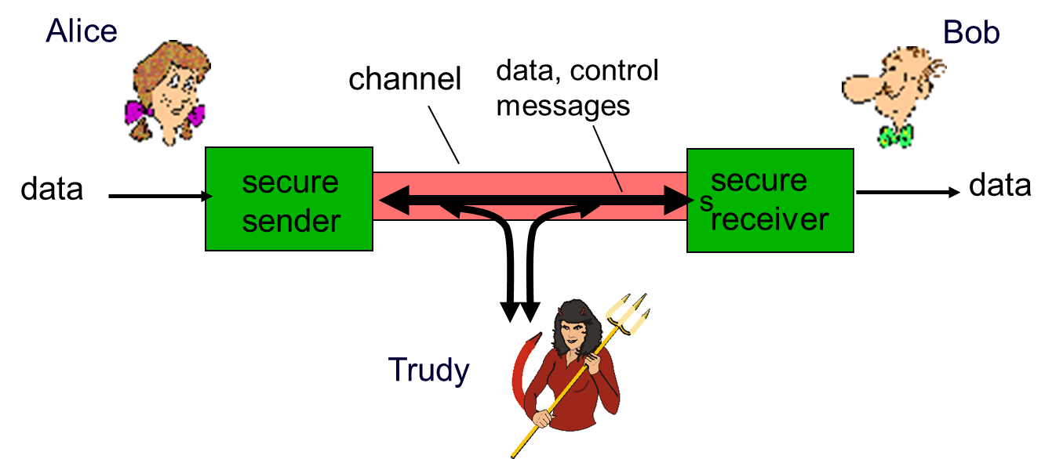
Bạn bè và kẻ thù : Alice, Bob, Trudy
nổi tiếng trong giới an ninh mạng
Bob, Alice (những người yêu nhau!) muốn giao tiếp “ an toàn”
Trudy (kẻ xâm nhập) có thể chặn, xóa, thêm tin nhắn

Slide 6
Ai có thể là Bob, Alice?
… chà, Bob và Alice ngoài đời thực !
Trình duyệt web/máy chủ cho các giao dịch điện tử (ví dụ: mua hàng trực tuyến)
máy khách/máy chủ ngân hàng trực tuyến
Đ. N máy chủ S
bộ định tuyến trao đổi cập nhật bảng định tuyến
Những ví dụ khác?

Slide 7
Có Bad Guys (và Girls) Out There!
Q: Một " kẻ xấu" có thể làm gì?
Đáp: Rất nhiều! Xem phần 1.6
nghe lén: chặn tin nhắn
tích cực chèn tin nhắn vào kết nối
mạo danh: có thể giả mạo (giả mạo) địa chỉ nguồn trong gói (hoặc bất kỳ trường nào trong gói)
không tặc: “ tiếp quản” kết nối đang diễn ra bằng cách xóa người gửi hoặc người nhận, tự đưa mình vào vị trí
từ chối dịch vụ: ngăn không cho người khác sử dụng dịch vụ (ví dụ: do quá tải tài nguyên )

Slide 8
Mục tiêu học tập (2 trên 9)
8.1 An ninh mạng là gì?
8.2 Nguyên lý mật mã
8.3 Toàn vẹn bản tin, xác thực
8.4 Bảo mật e-mail
8.5 Bảo vệ T C P kết nối: S S L
8.6 Bảo mật lớp mạng: IPsec
8.7 Bảo mật mạng LAN không dây
8,8 Bảo mật hoạt động: tường lửa và tôi Đ. S

Slide 9
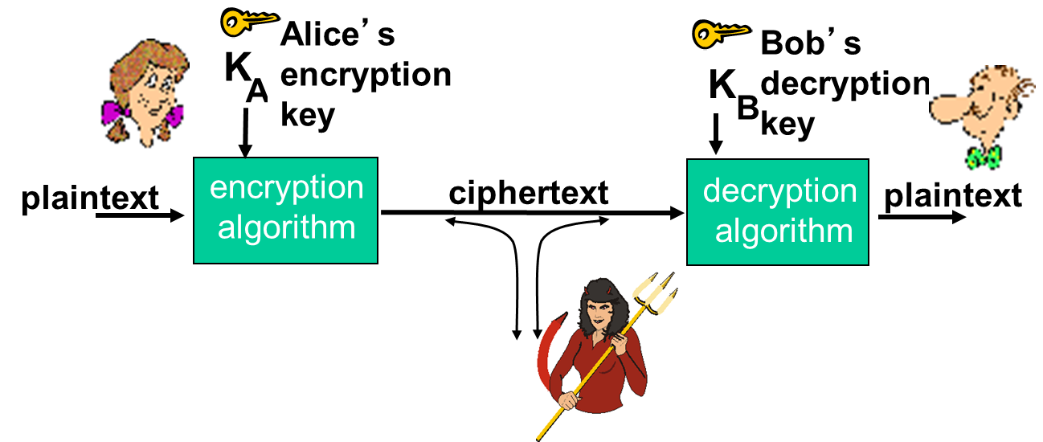
Ngôn ngữ mật mã
tôi tin nhắn văn bản rõ ràng
bản mã, được mã hóa bằng khóa

Slide 10
Phá vỡ một sơ đồ mã hóa
chỉ tấn công vào bản mã: Trudy có bản mã mà cô ấy có thể phân tích
Hai cách tiếp cận:
brute force: tìm kiếm qua tất cả các phím
phân tích thống kê
tấn công bằng bản rõ: Trudy có bản rõ tương ứng với bản mã
ví dụ: trong mật mã một bảng chữ cái, Trudy xác định các cặp cho a,l,i,c,e,b,o,
tấn công bản rõ đã chọn: Trudy có thể lấy bản mã cho bản rõ đã chọn

Slide 11
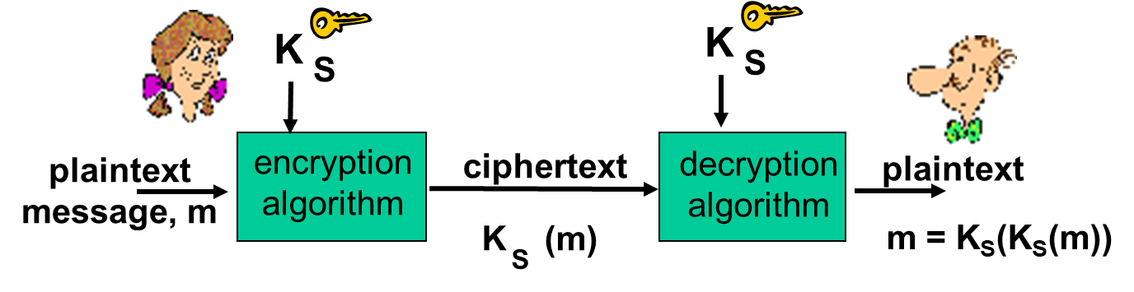
K ey đối xứng
mật mã khóa đối xứng: Bob và Alice chia sẻ cùng một khóa (đối xứng ): K _{s}
ví dụ: điều quan trọng là biết mẫu thay thế trong mật mã thay thế chữ cái đơn âm
Hỏi: làm thế nào để Bob và Alice đồng ý về giá trị khóa?

Slide 12
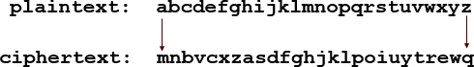
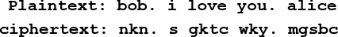
Lược đồ mã hóa đơn giản
mật mã thay thế: thay thế một thứ cho một thứ khác
mật mã đơn chữ cái: thay thế một chữ cái cho một chữ cái khác
ví dụ:
Khóa mã hóa: ánh xạ từ bộ 26 chữ cái sang bộ 26 chữ cái

Slide 13
Một phương pháp mã hóa phức tạp hơn
n mật mã thay thế, M ₁ ,M ₂ ,…,M _{n}
mô hình đi xe đạp :
ví dụ: n=4: M ₁ ,M ₃ ,M ₄ ,M ₃ ,M ₂ ; M ₁ ,M ₃ ,M ₄ ,M ₃ ,M ₂ ; ..
đối với mỗi ký hiệu văn bản gốc mới, hãy sử dụng mẫu thay thế tiếp theo trong mẫu tuần hoàn
con chó : d từ M ₁ , o từ M ₃ , g từ M ₄
Khóa mã hóa: n mật mã thay thế và mẫu tuần hoàn
khóa không cần chỉ là mẫu n-bit

Slide 14
Mã hóa khóa đối xứng: D e S (1 trên 2)
Đ. e S: Tiêu chuẩn mã hóa dữ liệu
bạn Tiêu chuẩn mã hóa S [ N Tôi S T 1993]
Khóa đối xứng 56 bit, đầu vào văn bản gốc 64 bit
mật mã khối với chuỗi khối mật mã
độ an toàn của D e S?
Đ. e Thử thách S : Cụm từ được mã hóa bằng khóa 56 bit được giải mã (brute force) trong vòng chưa đầy một ngày
không có cuộc tấn công phân tích tốt được biết đến
làm D e An toàn hơn :
3D e S : mã hóa 3 lần với 3 khóa khác nhau

Slide 15
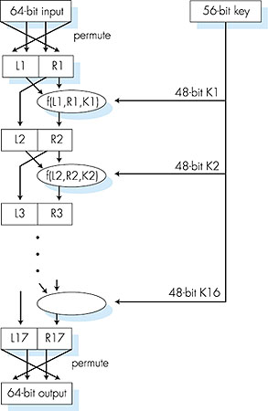
K ey Crypto đối xứng : D e S (2 trên 2)
Đ. e hoạt động của S
hoán vị ban đầu 16 “ vòng” ứng dụng chức năng giống hệt nhau , mỗi vòng sử dụng 48 bit khác nhau của hoán vị khóa cuối cùng

Slide 16
Một e S: Tiêu chuẩn mã hóa nâng cao
khóa đối xứng N Tôi S Tiêu chuẩn T , thay thế D e S ( tháng 11 năm 2001)
xử lý dữ liệu trong các khối 128 bit
Khóa 128, 192 hoặc 256 bit
giải mã brute force (thử từng phím) mất 1 giây trên D e S, mất 149 nghìn tỷ năm cho A e S

Slide 17
Mật mã khóa công khai (1 trên 2)
mật mã khóa đối xứng
yêu cầu người gửi, người nhận biết khóa bí mật dùng chung
H: làm thế nào để đồng ý về khóa ngay từ đầu (đặc biệt nếu chưa bao giờ “ gặp nhau”)?
mật mã khóa công khai
cách tiếp cận hoàn toàn khác [Diffie-Hellman76, R S A78 ]
người gửi, người nhận không chia sẻ khóa bí mật
mã hóa công khai được biết đến tất cả các
khóa giải mã riêng chỉ người nhận biết

Slide 18
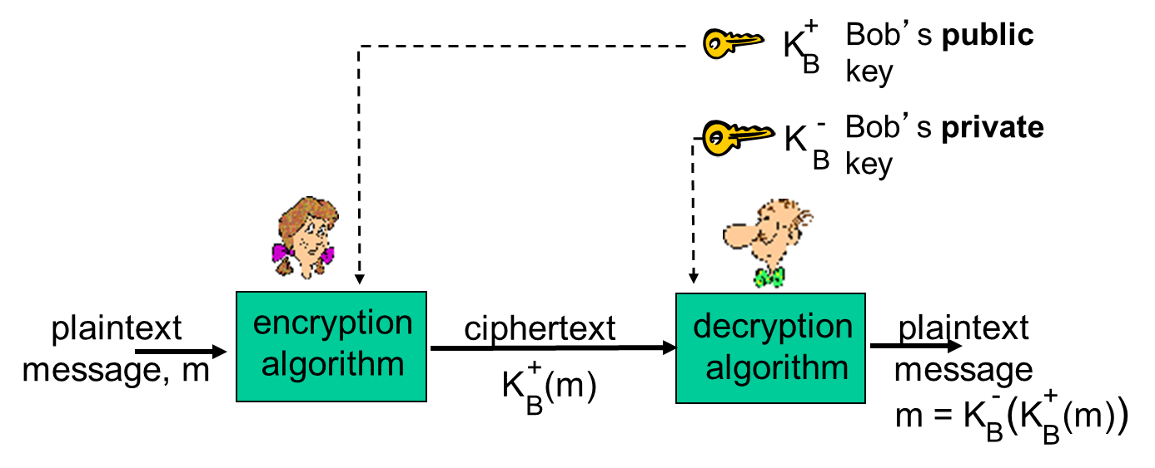
Mật mã khóa công khai (2 trên 2)

Slide 19
Thuật toán mã hóa khóa công khai
yêu cầu :
cần
cấp khóa công khai
không thể tính khóa riêng
r S A: Thuật toán Rivest, Shamir, Adelson

Slide 20
Điều kiện tiên quyết: Số học mô-đun
x mod n = số dư của x khi chia cho n
sự thật:
do đó
ví dụ: x=14, n=10, d=2 :

Slide 21
r S A: Sẵn sàng
thông báo: chỉ là một mô hình nhỏ
mẫu bit có thể được biểu diễn duy nhất bằng một số nguyên
do đó, mã hóa một tin nhắn tương đương với mã hóa một số
ví dụ:
m= 10010001. Thông báo này được biểu thị duy nhất bằng số thập phân 145.
để mã hóa m, chúng tôi mã hóa số tương ứng, cung cấp một số mới (bản mã ).

Slide 22
r S A : Tạo cặp khóa công khai/riêng tư
chọn hai số nguyên tố lớn p, q. ( ví dụ: 1024 bit mỗi cái )
tính toán
chọn e ( với e<n) không có ước chung với z ( e, z là “ nguyên tố cùng nhau”).
chọn đ sao cho ed−1 chia hết cho z . (nói cách khác: ed mod z = 1 ).

Slide 23
r S A : Mã hóa, Giải mã
0. đã cho ( n,e ) và ( n,d ) như đã tính ở trên
1. để mã hóa tin nhắn m (<n) , tính toán
2. để giải mã mẫu bit nhận được, c , tính toán
ma thuật
xảy ra !

Slide 24
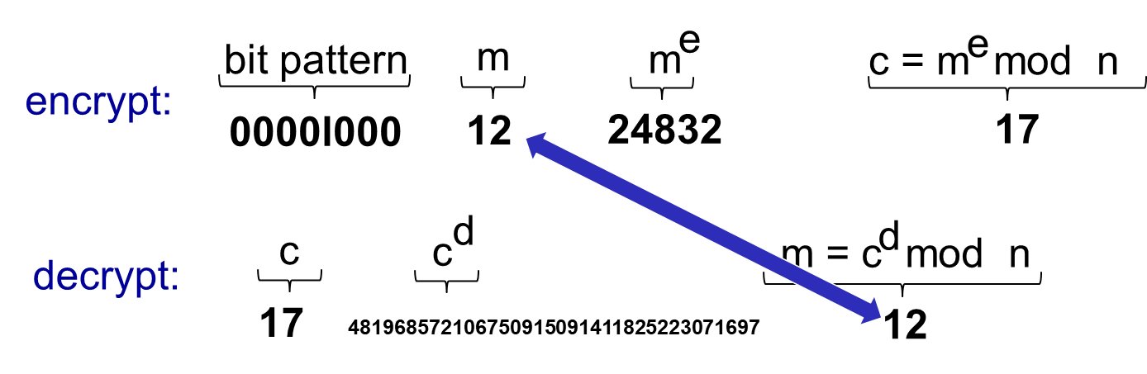
r S một ví dụ
Bob chọn p=5, q=7 . Khi đó n= 35 , z=24 .
e=5 ( do đó e, z nguyên tố cùng nhau).
d=29 (vì vậy ed-1 chia hết cho z ).
mã hóa tin nhắn 8-bit .

Slide 25
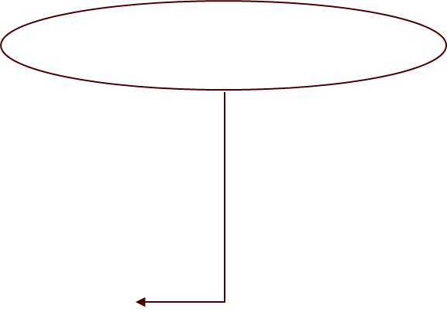
Tại sao R S Một công việc?
phải chỉ ra rằng
sự thật : với mọi x an y :
trong đó n= pq và
do đó,

Slide 26
r S Đ: Một tài sản quan trọng khác
Thuộc tính sau sẽ rất hữu ích sau này:
sử dụng khóa chung trước, sau đó là khóa riêng
sử dụng khóa riêng trước, sau đó là khóa chung
kết quả là như nhau !

Slide 27
Tại sao K sub B trừ dấu ngoặc trái K sub B cộng dấu ngoặc trái m dấu ngoặc phải dấu ngoặc phải = m = K sub B cộng dấu ngoặc trái K sub B trừ dấu ngoặc trái m dấu ngoặc phải dấu hỏi.
theo trực tiếp từ số học mô-đun :

Slide 28
Tại sao R S An toàn?
giả sử bạn biết khóa công khai của Bob (n,e). Làm thế nào là nó khó để xác định d?
thực chất cần tìm thừa số của n mà không cần biết 2 thừa số p và q
thực tế: bao thanh toán một số lượng lớn là khó

Slide 29
r S A trong thực tế: Khóa phiên
lũy thừa trong R S A chuyên sâu về tính toán
Đ. e S nhanh hơn ít nhất 100 lần so với R S Một
sử dụng mật mã khóa công khai để thiết lập kết nối an toàn, sau đó thiết lập khóa thứ hai – khóa phiên đối xứng – để mã hóa dữ liệu
khóa phiên , KS
Bob và Alice sử dụng R S A để trao đổi khóa đối xứng K _{S}
khi cả hai đều có KS _{, họ sử dụng} mật mã khóa đối xứng

Slide 30
Mục tiêu học tập (3 trên 9)
8.1 An ninh mạng là gì?
8.2 Nguyên tắc mật mã
8.3 Toàn vẹn bản tin, xác thực
8.4 Bảo mật e-mail
8.5 Bảo vệ T C P kết nối: S S L
8.6 Bảo mật lớp mạng: IPsec
8.7 Bảo mật mạng LAN không dây
8,8 Bảo mật hoạt động: tường lửa và tôi Đ. S

Slide 31
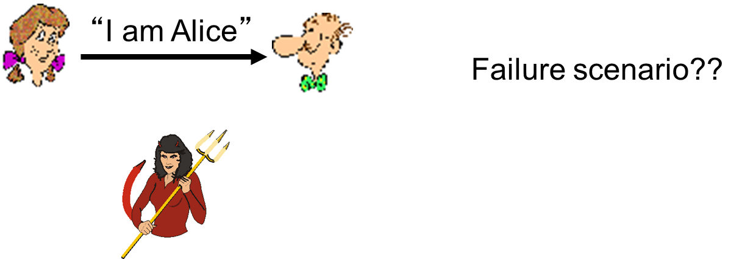
Xác thực (1 trên 2)
Mục tiêu: Bob muốn Alice “ chứng minh” danh tính của cô ấy với anh ta
Giao thức ap1.0 : Alice nói “Tôi là Alice”

Slide 32
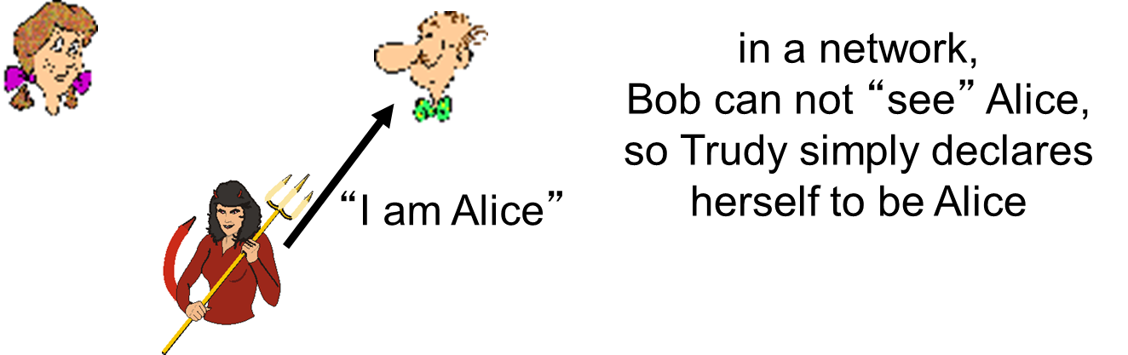
Xác thực (2 trên 2)
Mục tiêu: Bob muốn Alice “ chứng minh” danh tính của cô ấy với anh ấy
Giao thức ap1.0 : Alice nói “Tôi là Alice”

Slide 33
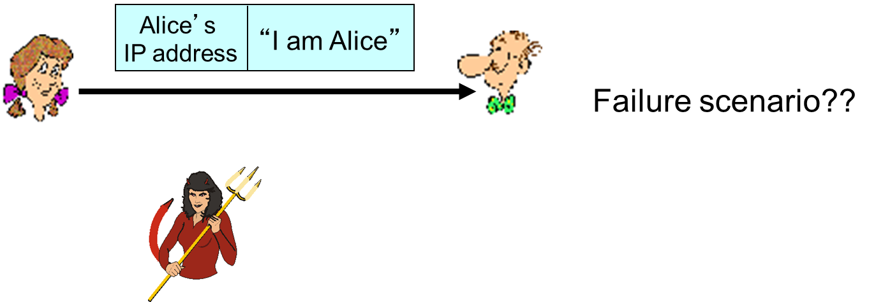
Xác thực: Một lần thử khác (1 trên 4)
Giao thức ap2.0: Alice nói “Tôi là Alice” trong một Gói P chứa nguồn cô I địa chỉ p

Slide 34
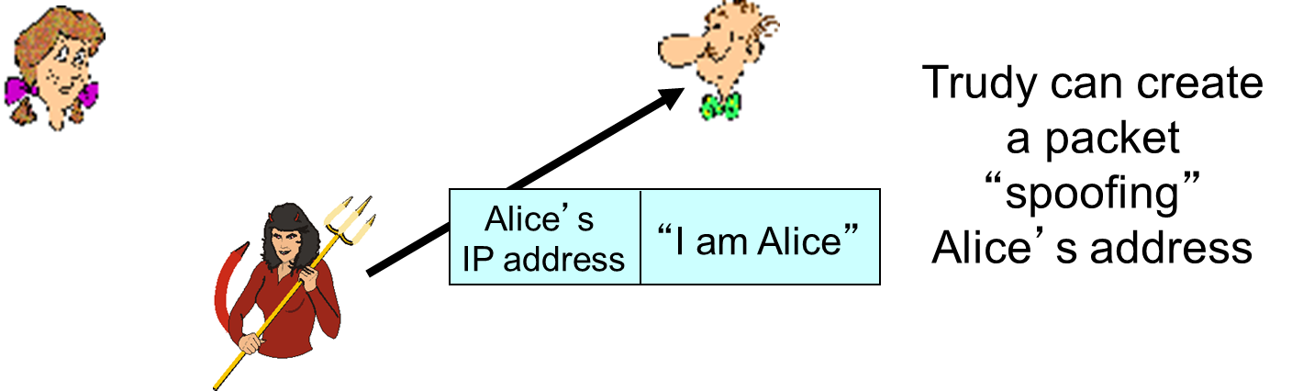
Xác thực: Một lần thử khác (2 trên 4)
Giao thức ap2.0: Alice nói “Tôi là Alice” trong một Gói P chứa nguồn cô I địa chỉ p

Slide 35
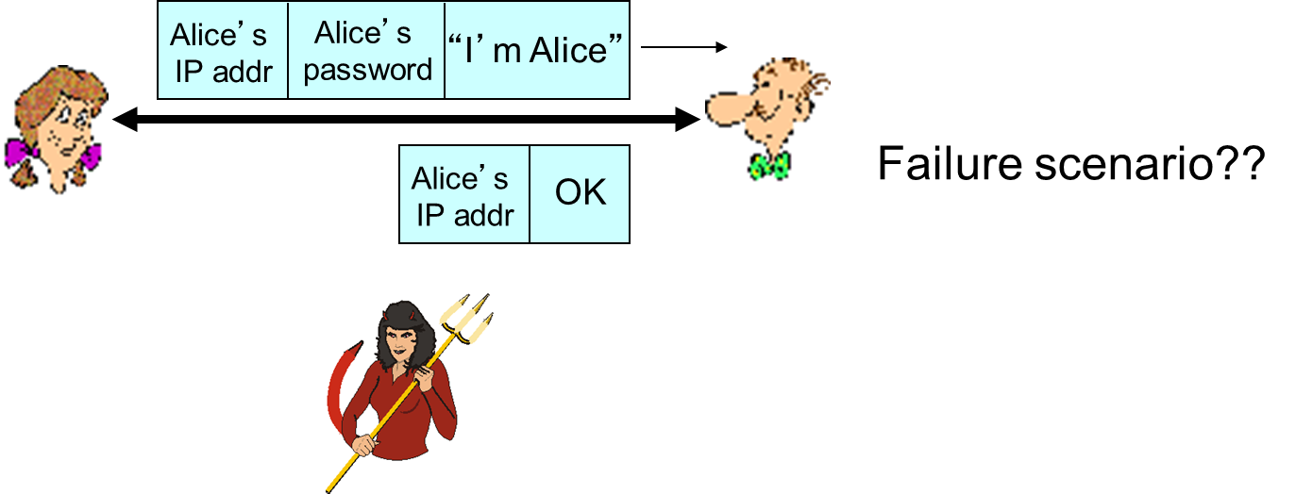
Xác thực: Một lần thử khác (3 trên 4)
Giao thức ap3.0: Alice nói “Tôi là Alice” và gửi mật khẩu bí mật của mình để “chứng minh” điều đó.

Slide 36
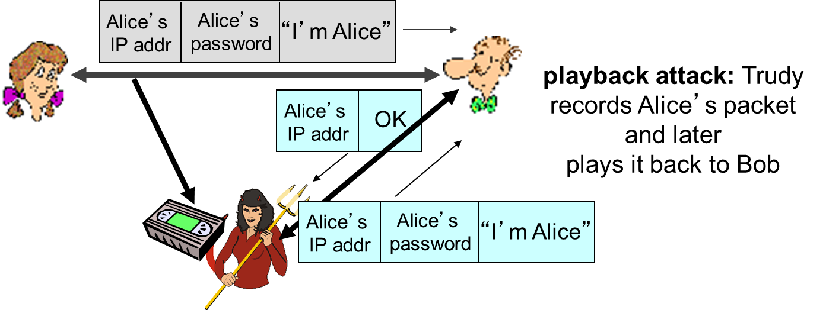
Xác thực: Một lần thử khác (4 trên 4)
Giao thức ap3.0: Alice nói “Tôi là Alice” và gửi mật khẩu bí mật của mình để “chứng minh” điều đó.

Slide 37
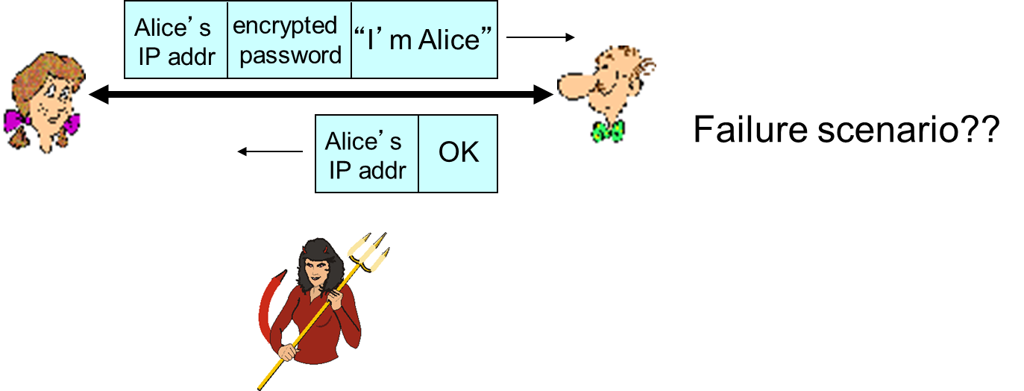
Xác thực: Một lần thử khác (1 trên 3)
Giao thức ap3.1 : Alice nói “Tôi là Alice” và gửi cho cô ấy mã hóa mật khẩu bí mật để “chứng minh” nó .

Slide 38
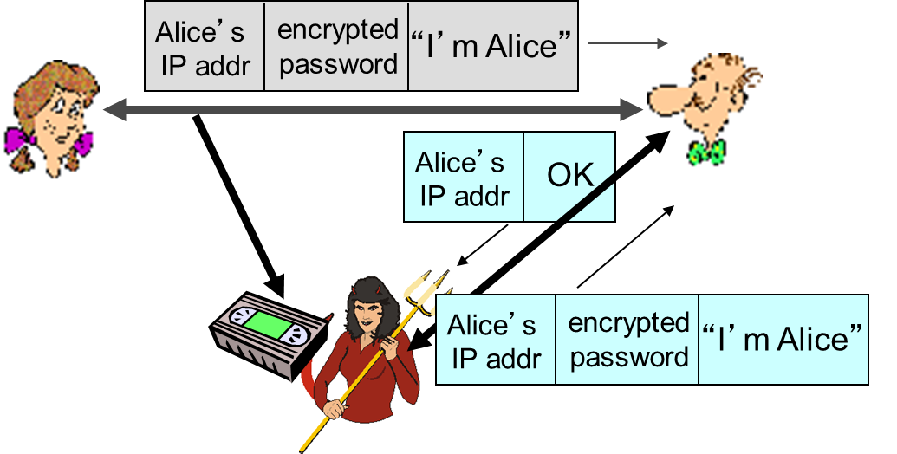
Xác thực: Một lần thử khác (2 trên 3)
Giao thức ap3.1 : Alice nói “Tôi là Alice” và gửi cho cô ấy mã hóa mật khẩu bí mật để “chứng minh” nó .
r ghi âm và phát lại vẫn hoạt động !

Slide 39
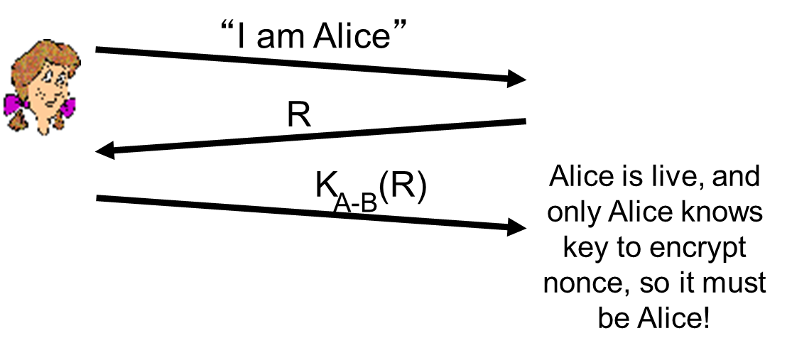
Xác thực: Một lần thử khác (3 trên 3)
Mục tiêu: tránh tấn công phát lại
nonce: số (R) chỉ được sử dụng một lần trong đời
ap4.0: để chứng minh Alice “sống”, Bob gửi Alice nonce, R . Alice phải trả lại R, được mã hóa bằng khóa bí mật dùng chung
Thất bại, hạn chế ?

Slide 40
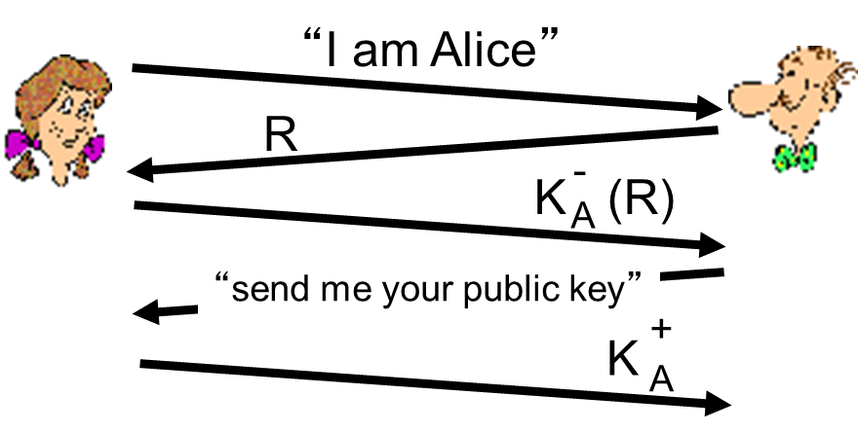
Xác thực: ap5.0
ap4.0 yêu cầu khóa đối xứng được chia sẻ
chúng tôi có thể xác thực bằng các kỹ thuật khóa công khai không?
ap5.0: sử dụng nonce, mật mã khóa công khai
Bob tính toán
và biết rằng chỉ Alice mới có thể có khóa riêng, mã hóa R đó sao cho

Slide 41
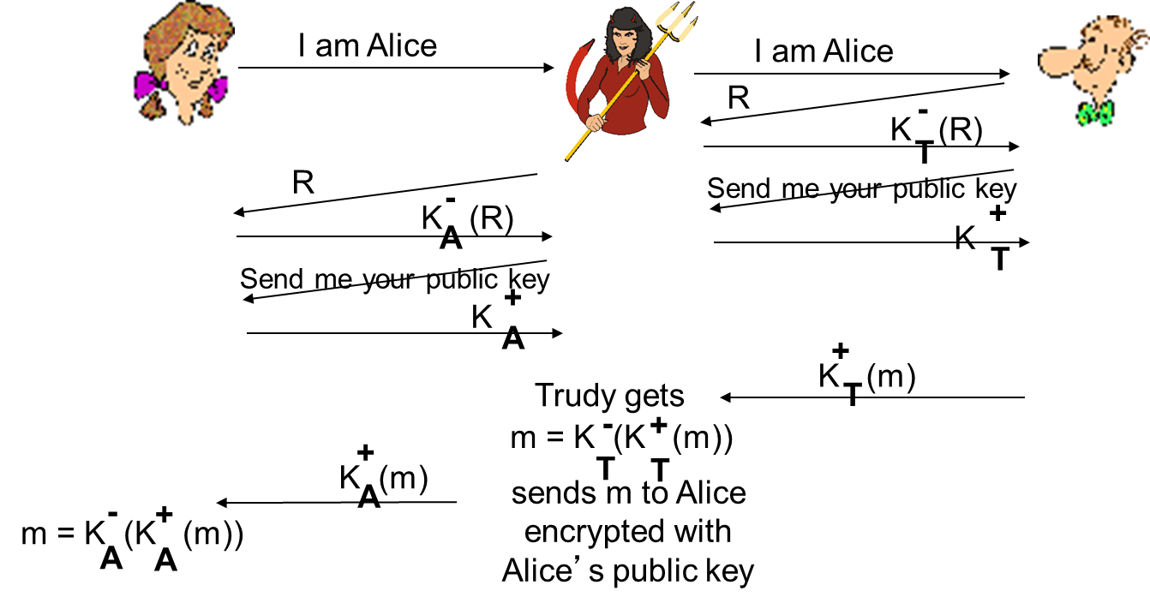
ap5.0: Lỗ hổng bảo mật ( 1 trên 2 )
người đàn ông (hoặc phụ nữ) trong cuộc tấn công ở giữa: Trudy giả làm Alice (với Bob) và như Bob (với Alice )

Slide 42
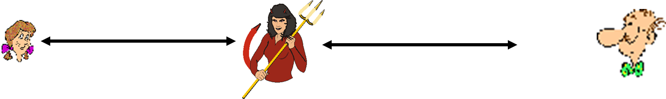
ap5.0: Lỗ hổng bảo mật (2 trên 2 )
người đàn ông (hoặc phụ nữ) trong cuộc tấn công ở giữa: Trudy giả làm Alice (với Bob) và như Bob (với Alice )
khó phát hiện:
Bob nhận mọi thứ mà Alice gửi và ngược lại. (ví dụ, để Bob, Alice có thể gặp nhau một tuần sau đó và nhớ lại cuộc trò chuyện!)
vấn đề là Trudy cũng nhận được tất cả các tin nhắn !

Slide 43
Mục tiêu học tập (4 trên 9)
8.1 An ninh mạng là gì?
8.2 Nguyên tắc mật mã
8.3 Toàn vẹn tin nhắn , xác thực
8.4 Bảo mật e-mail
8.5 Bảo vệ T C P kết nối: S S L
8.6 Bảo mật lớp mạng: IPsec
8.7 Bảo mật mạng LAN không dây
8,8 Bảo mật hoạt động: tường lửa và tôi Đ. S

Slide 44
Chữ ký số (1 trên 3)
kỹ thuật mật mã tương tự như chữ ký viết tay:
người gửi (Bob) ký điện tử vào tài liệu , xác nhận anh ta là chủ sở hữu/người tạo tài liệu.
có thể kiểm chứng, không thể giả mạo: người nhận (Alice) có thể chứng minh với ai đó rằng Bob và không ai khác (kể cả Alice) phải ký vào tài liệu

Slide 45
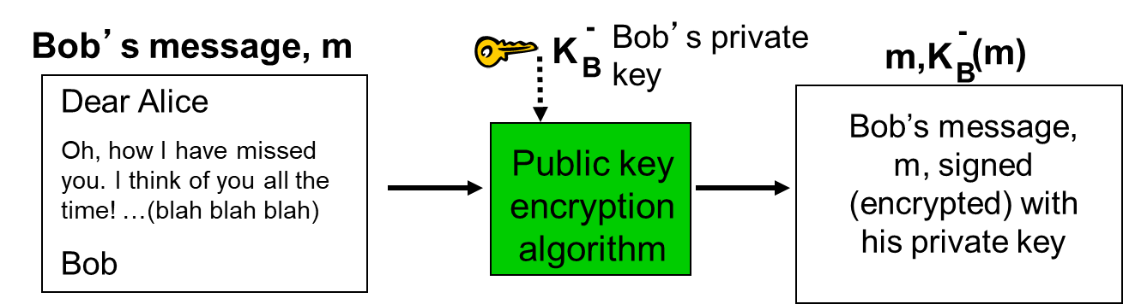
Chữ ký số (2 trên 3)
chữ ký số đơn giản cho tin nhắn m:
Bob ký m bằng cách mã hóa bằng khóa riêng của mình
tạo tin nhắn “đã ký”,

Slide 46
Chữ ký số (3 trên 3)
giả sử Alice nhận được thông điệp m, với chữ ký :
Alice xác minh m được ký bởi Bob bằng cách áp dụng khóa công khai của Bob
bất cứ ai đã ký m phải sử dụng khóa riêng của Bob .
Nếu
Alice do đó xác minh rằng:
Bob đã ký m
không ai khác đã ký m
Bob đã ký m chứ không phải m'

Slide 47
Chữ ký số (4 trên 4)
không thoái thác :
Alice có thể lấy m và chữ ký
ra tòa và
chứng minh rằng Bob đã ký m

Slide 48
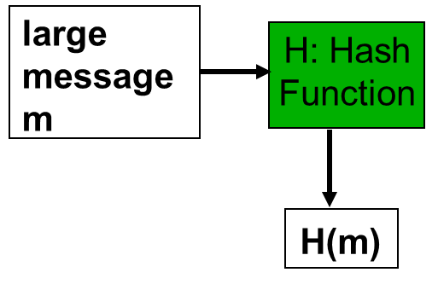
Tổng hợp tin nhắn
tin nhắn dài mã hóa khóa công khai
mục tiêu: “ vân tay ” kỹ thuật số có độ dài cố định, dễ tính toán
áp dụng hàm băm H cho m , nhận thông báo kích thước cố định ,
Thuộc tính hàm băm:
nhiều-to-1
tạo thông báo thông báo có kích thước cố định (dấu vân tay)
đã cho thông báo tóm tắt x, không thể tính toán để tìm m sao cho

Slide 49
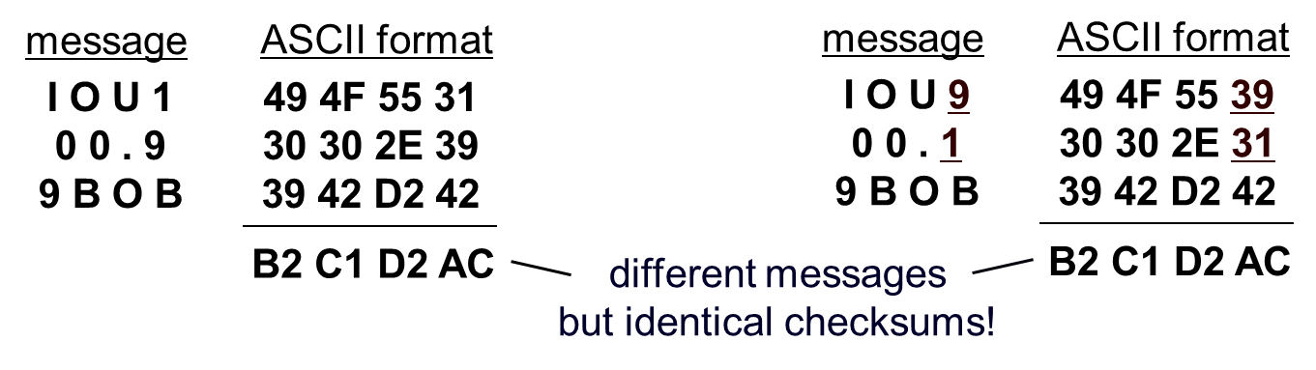
Tổng kiểm tra Internet: Hàm băm tiền điện tử kém
Tổng kiểm tra Internet có một số thuộc tính của hàm băm:
tạo thông báo có độ dài cố định (tổng 16 bit) của thông báo là nhiều đối một
Nhưng thông báo đã cho với giá trị băm đã cho, thật dễ dàng để tìm thấy một thông báo khác có cùng giá trị băm:

Slide 50
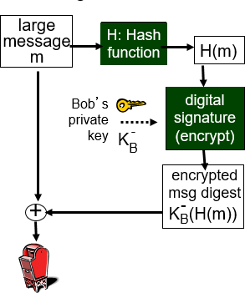
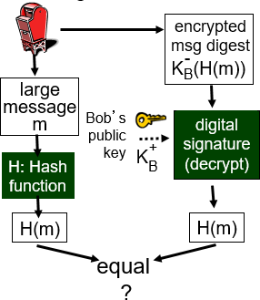
Chữ ký điện tử = Thông báo đã ký
Bob gửi tin nhắn được ký điện tử:
Alice xác minh chữ ký, tính toàn vẹn của tin nhắn được ký điện tử :

Slide 51
Thuật toán hàm băm
Hàm băm MD5 được sử dụng rộng rãi ( R F C1321)
tính toán thông báo thông báo 128 bit trong quy trình 4 bước.
chuỗi 128-bit tùy ý x, có vẻ khó tạo msg m có hàm băm MD5 bằng x
S h Một - 1 cũng được sử dụng
bạn tiêu chuẩn S [ N Tôi S T, F Tôi P SP bạn B 180-1]
Thông báo tóm tắt 160-bit

Slide 52
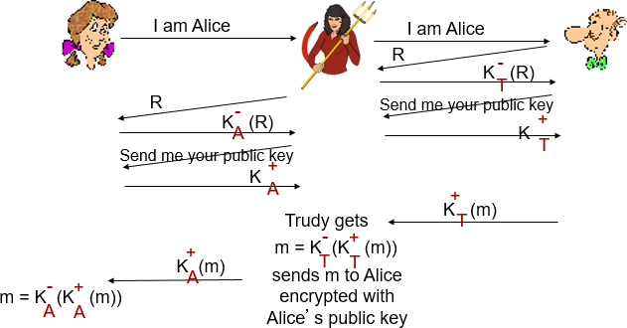
Thu hồi: Lỗ hổng bảo mật ap5.0
người đàn ông (hoặc phụ nữ) trong cuộc tấn công ở giữa: Trudy giả làm Alice (với Bob) và như Bob (với Alice )

Slide 53
Chứng nhận khóa công khai
động lực: Trudy chơi khăm Bob về món pizza
Trudy tạo đơn đặt hàng qua email : Cửa hàng Pizza thân mến, Vui lòng giao cho tôi bốn chiếc pizza xúc xích Ý. Cảm ơn bạn, Bob
Trudy ký đơn đặt hàng bằng khóa riêng của cô ấy
Trudy gửi đơn đặt hàng đến Cửa hàng Pizza
Trudy gửi đến Cửa hàng Pizza khóa công khai của cô ấy, nhưng nói rằng đó là khóa công khai của Bob
Cửa hàng Pizza xác minh chữ ký; sau đó giao bốn chiếc bánh pizza pepperoni cho Bob
Bob thậm chí không thích pepperoni

Slide 54
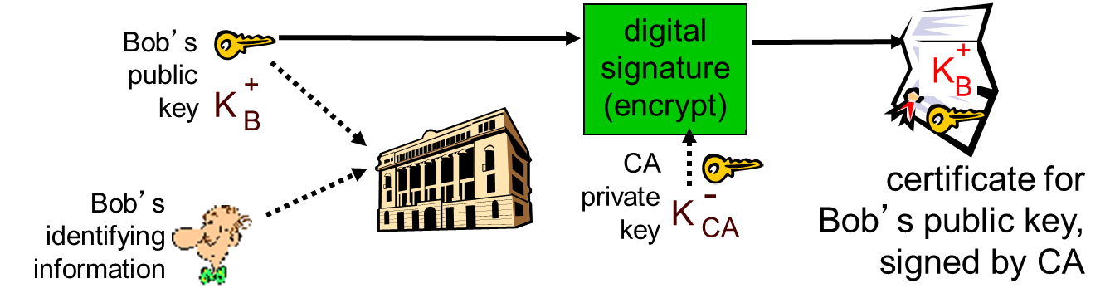
Cơ quan chứng nhận (1 trên 2)
cơ quan chứng nhận (C A): liên kết khóa công khai với thực thể cụ thể, E.
E(person , router) đăng ký khóa công khai của nó với C MỘT.
E cung cấp “ bằng chứng nhận dạng” cho C MỘT.
C A tạo chứng chỉ ràng buộc E với khóa chung của nó.
chứng chỉ chứa khóa công khai của E được ký điện tử bởi C AC A nói “đây là khóa công khai của E ”

Slide 55
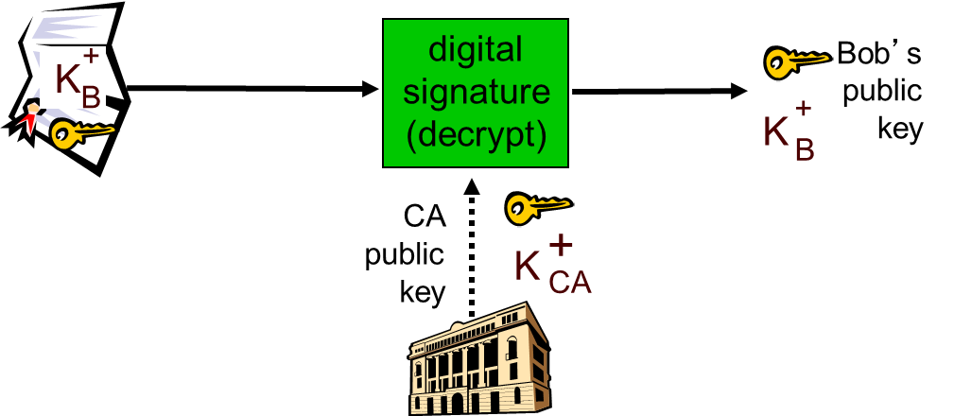
Cơ quan chứng nhận (2 trên 2 )
khi Alice muốn khóa công khai của Bob :
lấy chứng chỉ của Bob (Bob hoặc nơi khác).
áp dụng khóa chung của CA cho chứng chỉ của Bob , lấy khóa chung của Bob

Slide 56
Mục tiêu học tập (5 trên 9)
8.1 An ninh mạng là gì?
8.2 Nguyên tắc mật mã
8.3 Toàn vẹn bản tin, xác thực
8.4 Bảo mật thư điện tử
8.5 Bảo vệ T C P kết nối: S S L
8.6 Bảo mật lớp mạng: IPsec
8.7 Bảo mật mạng LAN không dây
8,8 Bảo mật hoạt động: tường lửa và tôi Đ. S

Slide 57
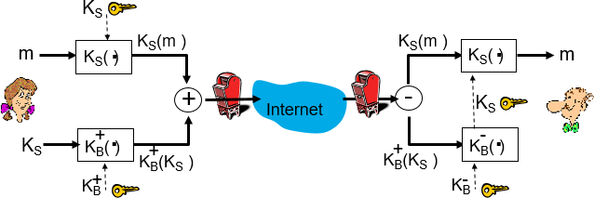
Bảo mật E-Mail (1 trên 4)
Alice muốn gửi e-mail bí mật, m, cho Bob.
Alice:
đối xứng ngẫu nhiên , K _{S}
mã hóa tin nhắn với KS ₍ để đạt hiệu quả)
cũng mã hóa K _{S bằng} khóa công khai của Bob
gửi cả hai

Slide 58
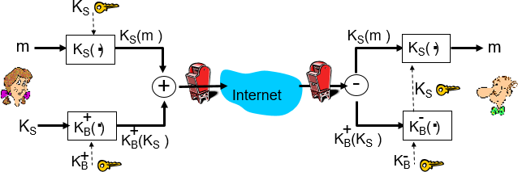
Bảo mật E-Mail (2 trên 4)
Alice muốn gửi e-mail bí mật, m, cho Bob .
Bob:
sử dụng khóa riêng của mình để giải mã và khôi phục K _{S}
sử dụng K _{S} để giải mã

Slide 59
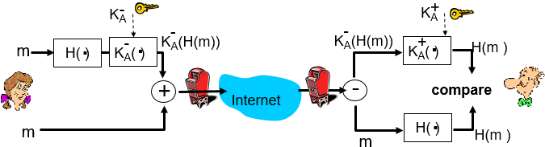
Email an toàn (3 trên 4)
Alice muốn cung cấp tính toàn vẹn của thông báo xác thực người gửi
Alice ký điện tử tin nhắn
gửi cả tin nhắn (rõ ràng) và chữ ký điện tử

Slide 60
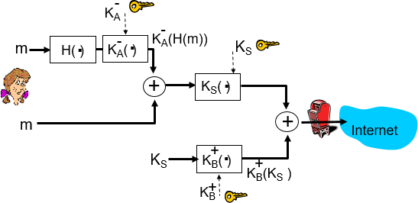
Email an toàn (4 trên 4)
Alice muốn cung cấp bí mật, xác thực người gửi , tính toàn vẹn của thông báo.
Alice sử dụng ba khóa: khóa riêng của cô ấy, khóa chung của Bob , khóa đối xứng mới được tạo

Slide 61
Mục tiêu học tập (6 trên 9)
8.1 An ninh mạng là gì?
8.2 Nguyên tắc mật mã
8.3 Toàn vẹn bản tin, xác thực
8.4 Bảo mật e-mail
8,5 bảo vệ T C P kết nối: S S L
8.6 Bảo mật lớp mạng: IPsec
8.7 Bảo mật mạng LAN không dây
8,8 Bảo mật hoạt động: tường lửa và tôi Đ. S

Slide 62
S S L: Lớp cổng bảo mật
giao thức bảo mật được triển khai rộng rãi
được hỗ trợ bởi hầu hết tất cả các trình duyệt, máy chủ web
https
tỷ đô la / năm trên S S L
cơ chế: [Woo 1994], triển khai: Netscape
biến thể -T L S: bảo mật tầng vận chuyển, R F C2246 _
cung cấp
bảo mật
sự chính trực
xác thực
mục tiêu ban đầu:
Web giao dịch thương mại điện tử
mã hóa (đặc biệt là số thẻ tín dụng)
Xác thực máy chủ web
xác thực ứng dụng khách tùy chọn
rắc rối tối thiểu trong kinh doanh với thương gia mới
có sẵn cho tất cả T C ứng dụng P
giao diện ổ cắm an toàn

Slide 63
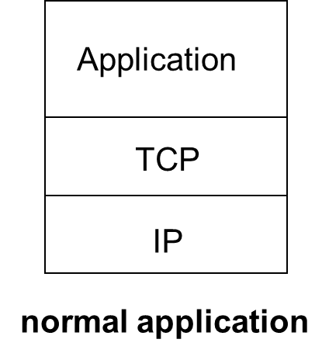
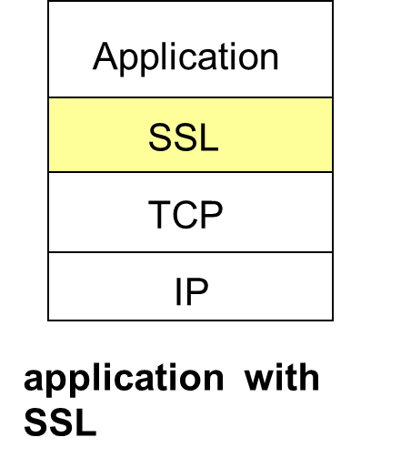
S S L và T C P / Tôi P
S S L cung cấp giao diện lập trình ứng dụng (A P tôi) đến các ứng dụng
C và Java S S L thư viện/lớp học có sẵn

Slide 64
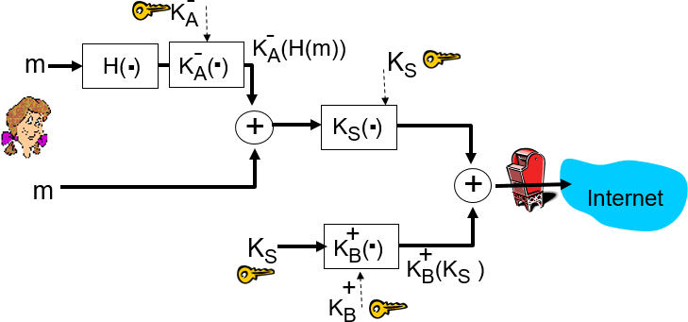
Có thể làm điều gì đó giống như P g P:
nhưng muốn gửi luồng byte & dữ liệu tương tác
muốn có bộ khóa bí mật cho toàn bộ kết nối
muốn trao đổi chứng chỉ như một phần của giao thức: giai đoạn bắt tay

Slide 65
Đồ chơi S S L: Kênh bảo mật đơn giản
bắt tay: Alice và Bob sử dụng chứng chỉ, khóa riêng của họ để xác thực lẫn nhau và trao đổi bí mật dùng chung
dẫn xuất khóa: Alice và Bob sử dụng bí mật chung để lấy bộ khóa
truyền dữ liệu: dữ liệu được truyền được chia thành các chuỗi bản ghi
đóng kết nối: thông báo đặc biệt để đóng kết nối an toàn

Slide 66
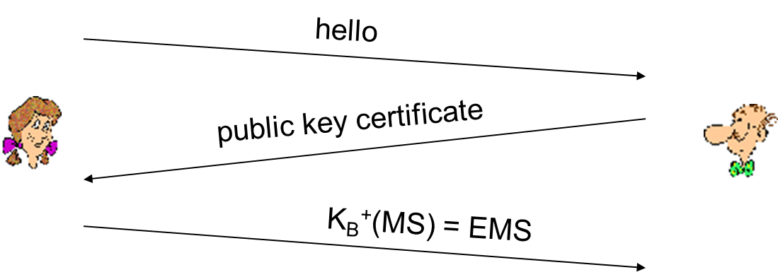
Đồ chơi: Một cái bắt tay đơn giản
m S: bí mật bậc thầy
e m S: bí mật chính được mã hóa

Slide 67
Đồ chơi: Dẫn xuất chính
được coi là xấu khi sử dụng cùng một khóa cho nhiều hoạt động mã hóa
sử dụng các khóa khác nhau cho mã xác thực tin nhắn (M Một C) và mã hóa
bốn phím:
K _{c} = khóa mã hóa cho dữ liệu được gửi từ máy khách đến máy chủ
M _{c} = M Một Phím C cho dữ liệu được gửi từ máy khách đến máy chủ
K _{s} = khóa mã hóa cho dữ liệu được gửi từ máy chủ đến máy khách
Ms = M _ Một Phím C cho dữ liệu được gửi từ máy chủ đến máy khách
các khóa bắt nguồn từ hàm dẫn xuất khóa (K Đ. F)
lấy bí mật chính và (có thể) một số dữ liệu ngẫu nhiên bổ sung và tạo khóa

Slide 68
Đồ chơi: Bản ghi dữ liệu
tại sao không mã hóa dữ liệu trong luồng liên tục khi chúng tôi ghi dữ liệu vào T C P?
chúng ta sẽ đặt M ở đâu Một C? Nếu ở cuối, không có tin nhắn toàn vẹn cho đến khi tất cả dữ liệu được xử lý.
ví dụ: với tin nhắn tức thời, làm cách nào chúng tôi có thể kiểm tra tính toàn vẹn đối với tất cả các byte được gửi trước khi hiển thị?
thay vào đó, ngắt luồng theo chuỗi bản ghi
mỗi bản ghi mang một M Một C
người nhận có thể hành động trên mỗi bản ghi khi nó đến
vấn đề: trong bản ghi, người nhận cần phân biệt M Một C từ dữ liệu
bản ghi có độ dài thay đổi

Slide 69
Đồ chơi: Số thứ tự
vấn đề: kẻ tấn công có thể chụp và phát lại bản ghi hoặc sắp xếp lại bản ghi
giải pháp: đặt số thứ tự vào M Một C:
lưu ý: không có trường số thứ tự
vấn đề: kẻ tấn công có thể phát lại tất cả các bản ghi
giải pháp: sử dụng nonce

Slide 70
Đồ chơi: Thông tin điều khiển
vấn đề: tấn công cắt ngắn :
kẻ tấn công giả mạo T C Đoạn kết nối P đóng
một hoặc cả hai bên nghĩ rằng có ít dữ liệu hơn thực tế .
giải pháp: các loại bản ghi, với một loại để đóng
gõ 0 cho dữ liệu; loại 1 để đóng cửa

Slide 71
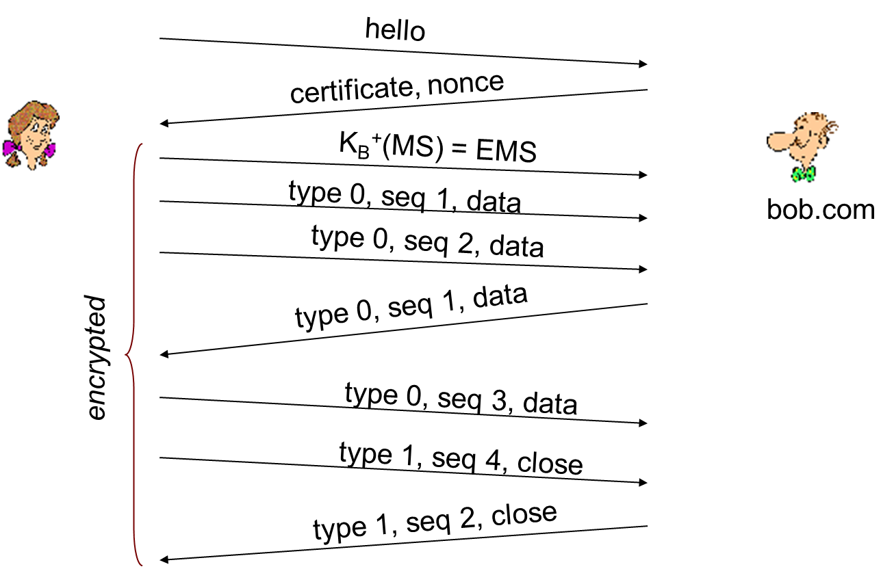
Đồ chơi S S L: Tóm tắt

Slide 72
Đồ chơi S S L Chưa hoàn thành
cánh đồng dài bao nhiêu?
giao thức mã hóa nào?
muốn đàm phán?
cho phép máy khách và máy chủ hỗ trợ các thuật toán mã hóa khác nhau
cho phép máy khách và máy chủ cùng chọn thuật toán cụ thể trước khi truyền dữ liệu

Slide 73
S S Bộ mật mã L
bộ mật mã
thuật toán khóa công khai
thuật toán mã hóa đối xứng
m Một thuật toán C
S S L hỗ trợ một số bộ mật mã
đàm phán: máy khách, máy chủ đồng ý về bộ mật mã
khách hàng cung cấp sự lựa chọn
máy chủ chọn một
chung S S L mật mã đối xứng
Đ. e S – Tiêu chuẩn mã hóa dữ liệu: chặn
3D e S – Sức mạnh gấp ba lần: khối
RC2 – Mật mã Rivest 2: khối
RC4 – Mật mã Rivest 4: luồng
S S L Mã hóa khóa công khai
r S Một

Slide 74
Bất S S L: Bắt tay (1 trên 4)
Mục đích
xác thực máy chủ
đàm phán: đồng ý về các thuật toán tiền điện tử
thiết lập khóa
xác thực ứng dụng khách (tùy chọn )

Slide 75
Bất S S L: Bắt tay (2 trên 4)
khách hàng gửi danh sách các thuật toán mà nó hỗ trợ, cùng với khách hàng nonce
máy chủ chọn thuật toán từ danh sách; gửi lại: lựa chọn + chứng chỉ + nonce máy chủ
máy khách xác minh chứng chỉ, trích xuất khóa chung của máy chủ , tạo pre_master_secret, mã hóa bằng khóa chung của máy chủ , gửi đến máy chủ
máy khách và máy chủ tính toán mã hóa độc lập và M Một Phím C từ pre_master_secret và nonces
khách hàng gửi một M Một C của tất cả các tin nhắn bắt tay
máy chủ gửi một M Một C của tất cả các tin nhắn bắt tay

Slide 76
Bất S S L: Bắt tay (3 trên 4)
2 bước cuối cùng bảo vệ quá trình bắt tay khỏi giả mạo
khách hàng thường cung cấp nhiều thuật toán, một số mạnh, một số yếu
người trung gian có thể xóa các thuật toán mạnh hơn khỏi danh sách
2 bước cuối cùng ngăn chặn điều này
hai tin nhắn cuối cùng được mã hóa

Slide 77
Bất S S L: Bắt tay (4 trên 4)
nonce ngẫu nhiên ?
giả sử Trudy đánh hơi được tất cả tin nhắn giữa Alice & Bob
ngày hôm sau, Trudy thiết lập T C Kết nối P với Bob, gửi chính xác cùng một chuỗi bản ghi
Bob (Amazon) cho rằng Alice đã đặt hai đơn đặt hàng riêng biệt cho cùng một thứ
giải pháp: Bob gửi nonce ngẫu nhiên khác nhau cho mỗi kết nối. Điều này khiến các khóa mã hóa khác nhau vào hai ngày
của Trudy sẽ không qua kiểm tra tính toàn vẹn của Bob

Slide 78
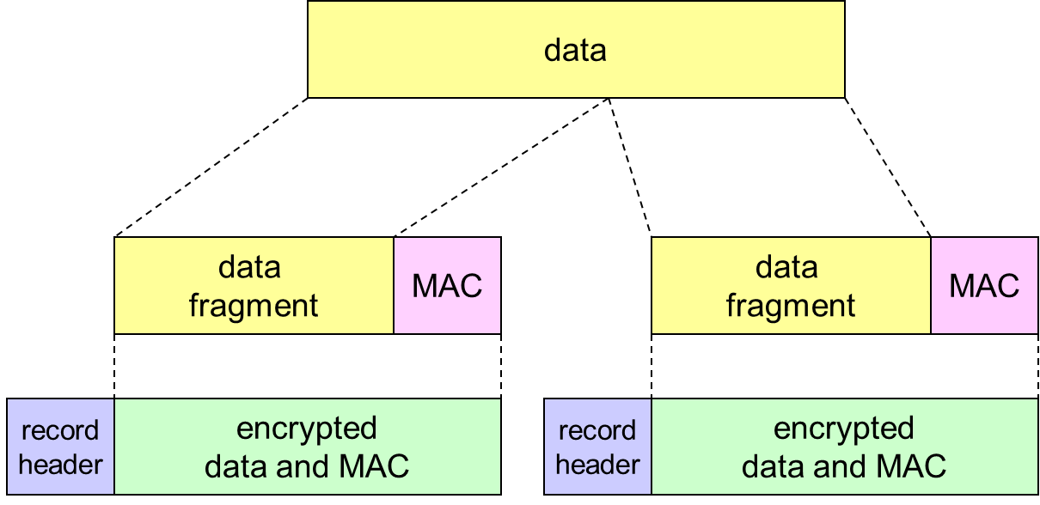
S S Giao thức ghi L
tiêu đề bản ghi : loại nội dung ; phiên bản; chiều dài
m Một C: gồm số thứ tự, M Một Phím C M _{x}
đoạn : mỗi S S mảnh L

Slide 79
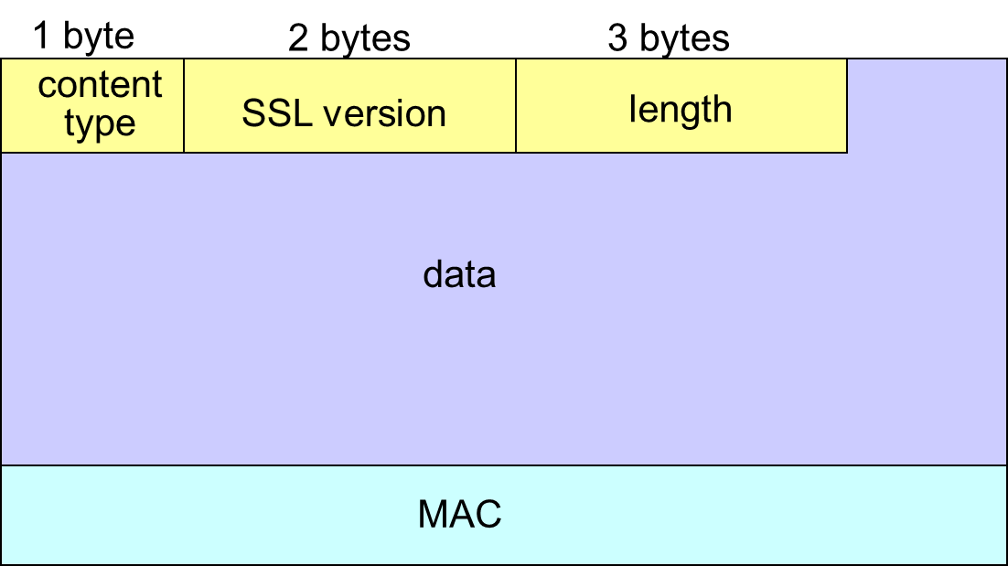
S S Định dạng Bản ghi L
dữ liệu và M Một Mã hóa C (thuật toán đối xứng )

Slide 80
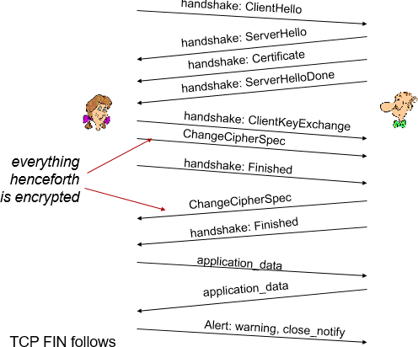
Bất S S kết nối L

Slide 81
Dẫn xuất chính
máy khách nonce, máy chủ nonce và đầu vào bí mật tiền chính vào trình tạo số ngẫu nhiên giả.
sản xuất bí mật tổng thể
bí mật chính và đầu vào nonce mới vào một trình tạo số ngẫu nhiên khác: “ khối khóa”
vì nối lại : T b Đ.
khối chìa khóa được cắt lát và thái hạt lựu:
khách hàng M Một phím C
máy chủ M Một phím C
khóa mã hóa máy khách
khóa mã hóa máy chủ
vectơ khởi tạo ứng dụng khách (I V)
véc tơ khởi tạo máy chủ (I V)

Slide 82
Mục tiêu học tập (7 trên 9)
8.1 An ninh mạng là gì?
8.2 Nguyên tắc mật mã
8.3 Toàn vẹn bản tin, xác thực
8.4 Bảo mật e-mail
8.5 Bảo vệ T C P kết nối: S S L
8.6 Bảo mật lớp mạng: IPsec
8.7 Bảo mật mạng LAN không dây
8,8 Bảo mật hoạt động: tường lửa và tôi Đ. S

Slide 83
Bảo mật lớp mạng là gì?
giữa hai thực thể mạng:
thực thể gửi mã hóa tải trọng datagram, tải trọng có thể là:
t C P hoặc U Đ. đoạn P , tôi C m Tin nhắn P , O S P Tin nhắn F ….
tất cả dữ liệu được gửi từ thực thể này sang thực thể khác sẽ bị ẩn:
trang web, e-mail, truyền tệp P2P, T C Tái bút Y N gói…
“chăn phủ”

Slide 84
Mạng riêng ảo (V P Ns) (1 trên 2)
động lực:
các tổ chức thường muốn các mạng riêng để bảo mật.
tốn kém: các bộ định tuyến, liên kết, D riêng biệt N Cơ sở hạ tầng S.
V P N: thay vào đó, lưu lượng truy cập liên văn phòng của tổ chức được gửi qua Internet công cộng
được mã hóa trước khi vào Internet công cộng
tách biệt một cách hợp lý với lưu lượng truy cập khác

Slide 85
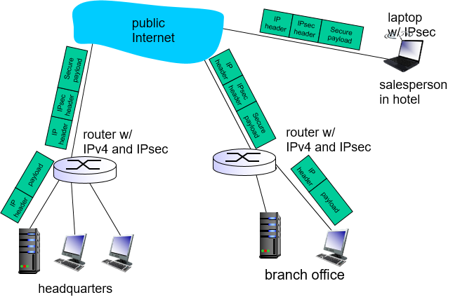
Mạng riêng ảo (V P ns) (2 trên 2)

Slide 86
Tôi Dịch vụ Psec
toàn vẹn dữ liệu
xác thực nguồn gốc
phòng chống tấn công lặp lại
bảo mật
hai giao thức cung cấp các mô hình dịch vụ khác nhau:
Một h
e S P

Slide 87
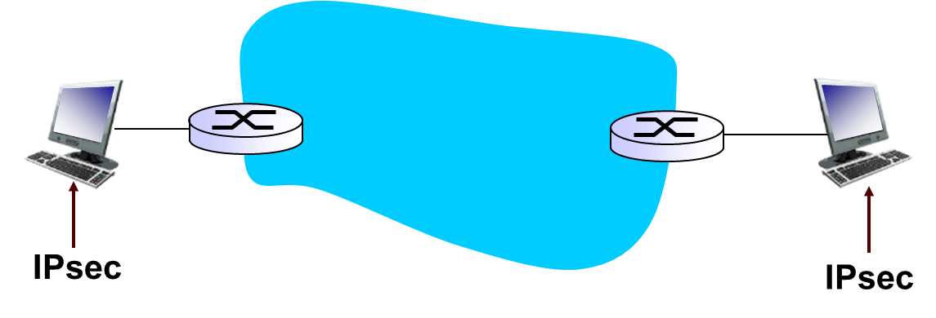
Tôi Chế độ vận chuyển Psec
Tôi Gói dữ liệu Psec được phát và nhận bởi hệ thống cuối
giao thức cấp trên

Slide 88
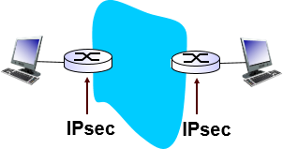
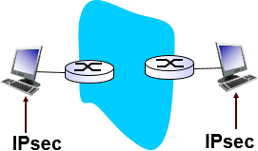
Tôi Psec – Chế độ vận chuyển
bộ định tuyến cạnh nhận biết IPsec
máy chủ nhận biết IPsec

Slide 89
hai tôi Giao thức Psec
Tiêu đề xác thực (A H) giao thức
cung cấp xác thực nguồn & toàn vẹn dữ liệu nhưng không bảo mật
Giao thức bảo mật đóng gói (E S P)
cung cấp xác thực nguồn, toàn vẹn dữ liệu và bảo mật
được sử dụng rộng rãi hơn A h

Slide 90
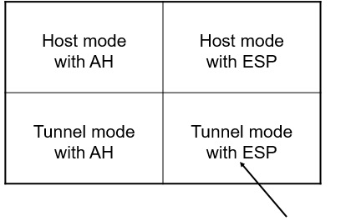
Bốn kết hợp là có thể!
phổ biến nhất và quan trọng nhất

Slide 91
Hiệp hội bảo mật (S Như)
trước khi gửi dữ liệu, “ hiệp hội bảo mật (S A)” được thiết lập từ bên gửi đến bên nhận
S Như là đơn hình: chỉ cho một hướng
kết thúc , nhận quyền duy trì thông tin trạng thái về S Một
thu hồi: T C Điểm cuối P cũng duy trì thông tin trạng thái
Tôi P không kết nối; IPsec là hướng kết nối!
bao nhiêu S Như trong V P N w / trụ sở chính, văn phòng chi nhánh, và n nhân viên bán hàng lưu động ?

Slide 92
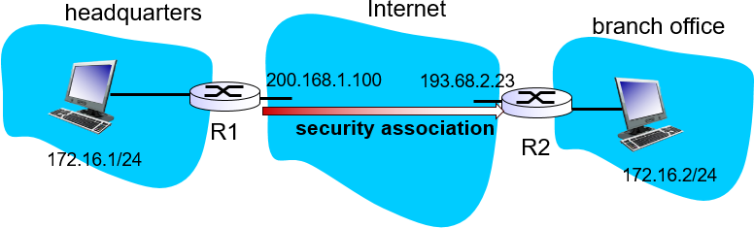
Ví dụ S A từ R1 đến R2 (1 trên 2)
R1 lưu trữ cho S MỘT:
32-bit S Mã định danh: Chỉ số thông số bảo mật (S P TÔI)
nguồn gốc S Một giao diện (200.168.1.100)
điểm đến S Một giao diện (193.68.2.23 )

Slide 93
Ví dụ S A từ R1 đến R2 (2 trên 2)
loại mã hóa được sử dụng (ví dụ: 3D e S với C b C)
khóa mã hóa
loại kiểm tra tính toàn vẹn được sử dụng (ví dụ: H m Một C với M D5 )
khóa xác thực

Slide 94
Cơ sở dữ liệu hiệp hội bảo mật (S Một Đ)
điểm cuối giữ S Một trạng thái trong cơ sở dữ liệu liên kết bảo mật (S Một D ) , nơi nó có thể xác định vị trí của chúng trong quá trình xử lý.
với n nhân viên bán hàng, 2 + 2n S Như trong R1 's S Một Đ.
khi gửi tôi Psec datagram, R1 truy cập S Một D để xác định cách xử lý datagram.
khi tôi Psec datagram đến R2, R2 kiểm tra S PI trong tôi Psec datagram, chỉ số S Một D với S P I, và xử lý datagram tương ứng .

Slide 95
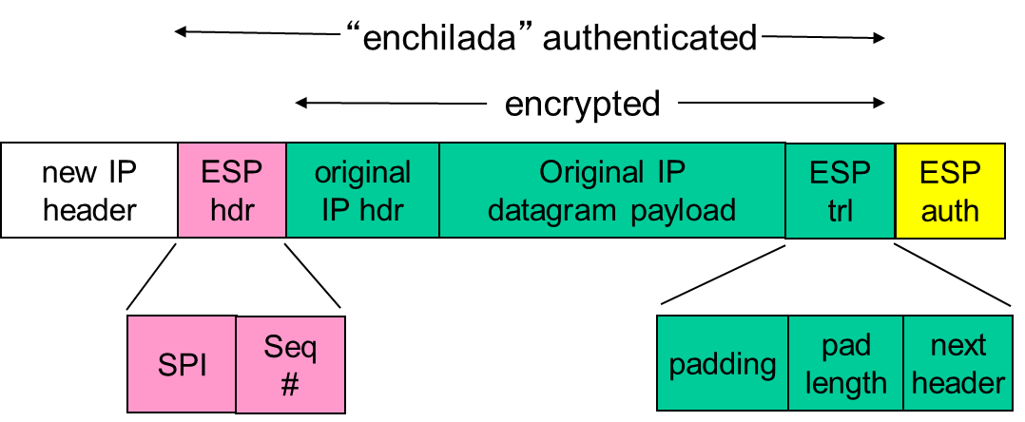
Tôi \ Psec Datagram
bây giờ hãy tập trung vào chế độ đường hầm với E S P

Slide 96
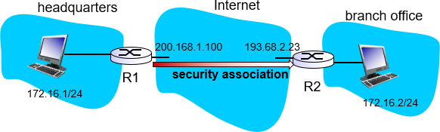
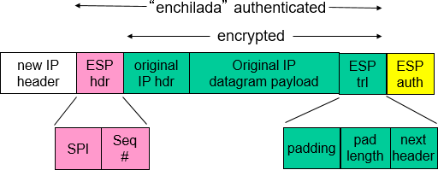
Điều gì xảy ra?

Slide 97
R1: Chuyển đổi Datagram gốc thành I Gói dữ liệu Psec
nối vào mặt sau của datagram gốc (bao gồm các trường tiêu đề gốc!) một “ E S trường P xe kéo”.
mã hóa kết quả bằng thuật toán & khóa được chỉ định bởi S MỘT.
thêm vào phía trước số được mã hóa này là “ E S tiêu đề P”, tạo ra “enchilada”.
tạo xác thực M Một C trên toàn bộ enchilada , sử dụng thuật toán và khóa được chỉ định trong S MỘT;
nối thêm M Một C vào mặt sau của enchilada, tạo thành tải trọng ;
tạo ra tôi hoàn toàn mới P tiêu đề , với tất cả các tôi cổ điển Các trường tiêu đề Pv4 , được thêm vào trước tải trọng

Slide 98

Bên trong Enchilada:
e S Đoạn giới thiệu P : Đệm cho mật mã khối
e S Tiêu đề P:
S P Tôi, vì vậy thực thể nhận biết phải làm gì
Số thứ tự, để ngăn chặn các cuộc tấn công phát lại
m Một C trong E S Trường P auth được tạo bằng khóa bí mật dùng chung

Slide 99
Tôi Số thứ tự Psec
cho S mới A, người gửi khởi tạo seq. # đến 0
mỗi lần datagram được gửi trên S MỘT:
người gửi tăng số lượt truy cập # seq
đặt giá trị trong trường seq #
ghi bàn:
ngăn chặn kẻ tấn công đánh hơi và phát lại một gói
nhận bản sao, xác thực tôi Các gói P có thể làm gián đoạn dịch vụ
phương pháp:
điểm đến kiểm tra trùng lặp
không theo dõi tất cả các gói đã nhận; thay vào đó sử dụng một cửa sổ

Slide 100
Cơ sở dữ liệu chính sách bảo mật (S P Đ)
chính sách: Đối với một datagram nhất định, thực thể gửi cần biết liệu nó có nên sử dụng I Psec
cũng cần biết S nào một để sử dụng
có thể sử dụng: nguồn và đích I địa chỉ P ; số giao thức
thông tin trong S P D chỉ ra “ những gì” phải làm với datagram đến
thông tin trong S Một D chỉ “ cách thức” để làm điều đó

Slide 101

Tóm tắt: Tôi Dịch vụ Psec
giả sử Trudy ngồi đâu đó giữa R1 và R2. cô ấy không biết chìa khóa.
Trudy có thể xem nội dung gốc của datagram không? Làm thế nào về nguồn, mệnh tôi Địa chỉ P , giao thức truyền tải, cổng ứng dụng?
lật bit mà không bị phát hiện?
hóa trang thành R1 bằng cách sử dụng R1 's I địa chỉ p ?
phát lại một datagram ?

Slide 102
Tôi K E: Trao đổi khóa Internet
các ví dụ trước: thiết lập thủ công I Psec SA trong I Điểm cuối Psec :
Ví dụ S Một
S P Tôi: 12345
nguồn tôi Mã : 200.168.1.100
đích tôi P: 193.68.2.23
Giao thức: E S P
Thuật toán mã hóa: 3D e S-cbc
h m Một Thuật toán C: M D5
mã hóa : 0x7aeaca…
h m Một Phím C:0xc0291f …
khóa thủ công là không thực tế đối với V P N với 100 điểm cuối
thay vào đó sử dụng tôi psec tôi K E (Trao đổi khóa Internet )

Slide 103
Tôi K Đ:P S K và P K Tôi
xác thực (chứng minh bạn là ai) với một trong hai
bí mật chia sẻ trước (P S K) hoặc
với P K I ( chứng chỉ và khóa công khai/riêng tư).
P S K: cả hai bên bắt đầu với bí mật
chạy tôi K E để xác thực lẫn nhau và tạo IPsec SA (mỗi SA theo một hướng), bao gồm mã hóa, khóa xác thực
P K I: cả hai bên bắt đầu bằng cặp khóa công khai/riêng tư, chứng chỉ
chạy tôi K E để xác thực lẫn nhau, lấy I Psec S Như (một trong mỗi hướng).
tương tự với handshake trong S S l.

Slide 104
Tôi K Giai đoạn E
Tôi K E có hai giai đoạn
giai đoạn 1: thiết lập tôi hai chiều K ES Một
lưu ý: tôi K ES khác với tôi Psec S Một
hay còn gọi là tôi S Một K m Hiệp hội bảo mật P
Giai đoạn 2: Tôi S Một K m P được sử dụng để đàm phán an toàn I Cặp Psec của S Như
giai đoạn 1 có hai chế độ: chế độ tích cực và chế độ chính
chế độ tích cực sử dụng ít tin nhắn hơn
chế độ chính cung cấp khả năng bảo vệ danh tính và linh hoạt hơn

Slide 105
Tôi Tóm tắt Psec
Tôi K Trao đổi tin nhắn điện tử cho các thuật toán, khóa bí mật, S P tôi số
hoặc là A H hoặc E S Giao thức P ( hoặc cả hai)
Một H cung cấp tính toàn vẹn, xác thực nguồn
e S Giao thức P (với A H) cung cấp thêm mã hóa
IPsec ngang hàng có thể là hai hệ thống đầu cuối, hai bộ định tuyến/tường lửa hoặc một bộ định tuyến/tường lửa và một hệ thống đầu cuối

Slide 106
Mục tiêu học tập (8 trên 9)
8.1 An ninh mạng là gì?
8.2 Nguyên tắc mật mã
8.3 Toàn vẹn bản tin, xác thực
8.4 Bảo mật e-mail
8.5 Bảo vệ T C P kết nối: S S L
8.6 Bảo mật lớp mạng: IPsec
8,7 Bảo mật mạng LAN không dây
8,8 Bảo mật hoạt động: tường lửa và tôi Đ. S

Slide 107

W e Mục tiêu thiết kế P
mật mã khóa đối xứng
bảo mật
ủy quyền máy chủ cuối
toàn vẹn dữ liệu
tự đồng bộ hóa: mỗi gói được mã hóa riêng
gói và khóa được mã hóa, có thể giải mã; có thể tiếp tục giải mã các gói khi gói trước đó bị mất (không giống như Cipher Block Chaining (C b C) trong mật mã khối)
Có hiệu quả
có thể thực hiện trong phần cứng hoặc phần mềm

Slide 108

Đánh giá: Mật mã dòng đối xứng
kết hợp từng byte của dòng khóa với byte của bản rõ để nhận bản mã :
W e P sử dụng R C4

Slide 109

Truyền mật mã và độc lập gói
thu hồi mục tiêu thiết kế: mỗi gói được mã hóa riêng
nếu đối với khung n+1, sử dụng dòng khóa từ nơi chúng tôi đã dừng lại cho khung n, thì mỗi khung không được mã hóa riêng
cần biết nơi chúng tôi đã dừng lại cho gói n
W e Cách tiếp cận P : khởi tạo dòng khóa bằng khóa + I mới V cho mỗi gói :

Slide 110
W e Mã hóa P (1 trên 2)
người gửi tính toán giá trị kiểm tra tính toàn vẹn ( I C V , hàm băm bốn byte /C r C trên dữ liệu
mỗi bên có khóa chia sẻ 104 bit
người gửi tạo vectơ khởi tạo 24 bit ( tôi V ), nối vào khóa: cung cấp khóa 128 bit
người gửi cũng nối thêm keyI D (trong trường 8 bit )
Khóa 128 bit được nhập vào trình tạo số ngẫu nhiên giả để nhận dòng khóa

Slide 111

W e Mã hóa P (2 trên 2)
dữ liệu trong khung + I C V được mã hóa bằng R C4 :
byte của dòng khóa là X Ô Màu đỏ với byte dữ liệu & tôi C V
Tôi V & keyI D được thêm vào dữ liệu được mã hóa để tạo tải trọng
tải trọng được chèn vào khung 802.11

Slide 112

W e Mã hóa P 2
tôi mới V cho mỗi khung hình

Slide 113

W e Tổng quan về giải mã P
máy thu chiết xuất tôi V
đầu vào tôi V, khóa bí mật được chia sẻ vào trình tạo ngẫu nhiên giả, nhận được dòng khóa
X Ô Dòng khóa Rs với dữ liệu được mã hóa để giải mã dữ liệu + I C V
xác minh tính toàn vẹn của dữ liệu với tôi C V
lưu ý: cách tiếp cận tính toàn vẹn của thông báo được sử dụng ở đây khác với M Một C ( mã xác thực tin nhắn) và chữ ký (sử dụng P K TÔI).

Slide 114

Xác thực điểm cuối W/ Nonce
Nonce: số (R) chỉ dùng một lần –in-a-lifetime
Cách chứng minh Alice “ sống”: Bob gửi Alice nonce, R . Alice phải trả lại R, được mã hóa bằng khóa bí mật dùng chung

Slide 115

W e Xác thực P
Ghi chú:
không phải tất cả A Ps làm điều đó, ngay cả khi W e P đang được sử dụng
Một P cho biết nếu xác thực là cần thiết trong khung báo hiệu
thực hiện trước khi hiệp hội

Slide 116

Phá vỡ 802.11 W e Mã hóa P
lỗ hổng bảo mật:
24-bit tôi V , một tôi V trên mỗi khung hình ,
Tôi V cuối cùng được sử dụng lại
Tôi V được truyền dưới dạng bản rõ
Tôi Đã phát hiện tái sử dụng V
tấn công:
Trudy khiến Alice mã hóa bản rõ đã biết d ₁ d ₂ d ₃ d ₄ …
Trudy thấy : c _{i} = d _{i} XOR
Trudy biết c _{i} d _{i} , vì vậy có thể tính toán
Trudy biết mã hóa chuỗi khóa
Lần sau tôi V được sử dụng, Trudy có thể giải mã !

Slide 117
802.11i: Cải thiện bảo mật
nhiều hình thức mã hóa (mạnh hơn) có thể
cung cấp phân phối khóa
sử dụng máy chủ xác thực tách biệt với điểm truy cập

Slide 118

802.11i: Bốn giai đoạn hoạt động

Slide 119

e Một P: Giao thức xác thực mở rộng
e Một P : máy khách đầu cuối (di động) đến giao thức máy chủ xác thực
e Một P được gửi qua các “ liên kết ” riêng biệt
di động đến A P ( E Một P trên L Một N )
Một P tới máy chủ xác thực (RADIUS over U Đ. P)

Slide 120
Mục tiêu học tập (9 trên 9)
8.1 An ninh mạng là gì?
8.2 Nguyên tắc mật mã
8.3 Toàn vẹn bản tin, xác thực
8.4 Bảo mật e-mail
8.5 Bảo vệ T C P kết nối: S S L
8.6 Bảo mật lớp mạng: IPsec
8.7 Bảo mật mạng LAN không dây
8.8 Bảo mật hoạt động: tường lửa và tôi Đ. S

Slide 121

tường lửa
tường lửa
cô lập mạng nội bộ của tổ chức khỏi Internet lớn hơn, cho phép một số gói đi qua, chặn những gói khác

Slide 122
Tường lửa: Tại sao
ngăn chặn tấn công từ chối dịch vụ:
S Y N lũ lụt: kẻ tấn công thiết lập nhiều T không có thật C Kết nối P, không còn tài nguyên cho kết nối “thực”
ngăn chặn sửa đổi/truy cập bất hợp pháp dữ liệu nội bộ
ví dụ: kẻ tấn công thay thế C Tôi Trang chủ của A có nội dung khác
chỉ cho phép truy cập được ủy quyền vào bên trong mạng
tập hợp người dùng/máy chủ được xác thực
ba loại tường lửa:
bộ lọc gói không trạng thái
bộ lọc gói trạng thái
cổng ứng dụng

Slide 123

Lọc gói không trạng thái
mạng nội bộ được kết nối với Internet thông qua tường lửa của bộ định tuyến
bộ định tuyến lọc từng gói, quyết định chuyển tiếp/bỏ gói dựa trên:
nguồn tôi Địa chỉ P , điểm đến I địa chỉ p
t C P/U Đ. Số cổng nguồn và đích P
Tôi C m Loại tin nhắn P
t C P S Y N và A C K bit

Slide 124
Lọc gói không trạng thái: Ví dụ
ví dụ 1: chặn các datagram đến và đi với I Trường giao thức P = 17 và với cổng nguồn hoặc cổng đích = 23
kết quả: tất cả các U đến, đi Đ. Luồng P và kết nối telnet bị chặn
ví dụ 2: chặn T trong nước C P phân đoạn với A C K = 0.
kết quả: ngăn khách hàng bên ngoài tạo T C P nối với các client bên trong nhưng cho phép các client bên trong kết nối với bên ngoài.

Slide 125
Lọc gói không trạng thái: Thêm ví dụ
Chính sách | Cài đặt tường lửa
Không có truy cập Web bên ngoài. | Thả tất cả các gói đi vào bất kỳ tôi Địa chỉ P , cổng 80
Không có T đến C kết nối P , ngoại trừ những kết nối chỉ dành cho máy chủ Web công cộng của tổ chức . | Thả tất cả T đến C Tái bút Y N gói tới bất kỳ IP nào ngoại trừ 130.207.244.203, cổng 80
Ngăn chặn Web-radio ăn hết băng thông có sẵn. | Thả tất cả các U đến Đ. Gói P - ngoại trừ D N S và bộ định tuyến phát sóng.
Ngăn không cho mạng của bạn bị sử dụng cho một cuộc tấn công DoS smurf. | Thả tất cả tôi C m Các gói P đi đến một địa chỉ "broadcast" (ví dụ: 130.207.255.255).
Ngăn không cho mạng của bạn bị theo dõi | Thả tất cả tôi đi C m PT t L giao thông hết hạn

Slide 126
Danh sách kiểm soát truy cập
Một C L: bảng quy tắc, được áp dụng từ trên xuống dưới cho các gói đến: (hành động, điều kiện): các cặp: trông giống như chuyển tiếp OpenFlow (Ch. 4 )!
hoạt động | nguồn Địa chỉ | định mệnh Địa chỉ | giao thức | nguồn Hải cảng | định mệnh Hải cảng | lá cờ chút
cho phép | 222.22/16 | bên ngoài của 222.22/16 | t C P | > 1023 | 80 | không tí nào
cho phép | bên ngoài của 222.22/16 | 222.22/16 | t C P | 80 | > 1023 | Một C K
cho phép | 222.22/16 | bên ngoài của 222.22/16 | bạn Đ. P | > 1023 | 53 | ---
cho phép | bên ngoài của 222.22/16 | 222.22/16 | bạn Đ. P | 53 | > 1023 | ----
phủ nhận | tất cả các | tất cả các | tất cả các | tất cả các | tất cả các | tất cả các

Slide 127
Lọc gói trạng thái (1 trên 2)
bộ lọc gói không trạng thái: công cụ nặng tay
thừa nhận các gói " vô nghĩa ", ví dụ: cổng đích = 80, A C K bit set dù ko T C Kết nối P được thiết lập :
hoạt động | nguồn Địa chỉ | định mệnh Địa chỉ | giao thức | nguồn Hải cảng | định mệnh Hải cảng | lá cờ chút
cho phép | bên ngoài của 222.22/16 | 222.22/16 | t C P | 80 | > 1023 | Một C K
bộ lọc gói trạng thái: theo dõi trạng thái của mọi T C kết nối P
theo dõi thiết lập kết nối (S Y N), giọt nước mắt (F Tôi N): xác định xem các gói đến, đi có “ hợp lý” hay không
hết thời gian kết nối không hoạt động tại tường lửa: không còn thừa nhận các gói

Slide 128
Lọc gói trạng thái (2 trên 2)
Một C L được tăng cường để cho biết cần kiểm tra bảng trạng thái kết nối trước khi chấp nhận gói
hoạt động | nguồn Địa chỉ | định mệnh Địa chỉ | nguyên thủy | nguồn Hải cảng | định mệnh Hải cảng | lá cờ chút | kiểm tra conxion
cho phép | 222.22/16 | bên ngoài của 222.22/16 | t C P | > 1023 | 80 | không tí nào | Trống
cho phép | bên ngoài của 222.22/16 | 222.22/16 | t C P | 80 | > 1023 | Một C K | X
cho phép | 222.22/16 | bên ngoài của 222.22/16 | bạn Đ. P | > 1023 | 53 | --- | Trống
cho phép | bên ngoài của 222.22/16 | 222.22/16 | bạn Đ. P | 53 | > 1023 | ---- | X
phủ nhận | tất cả các | tất cả các | tất cả các | tất cả các | tất cả các | tất cả các | Trống

Slide 129

Cổng ứng dụng
lọc các gói trên dữ liệu ứng dụng cũng như trên I P/T C P/Ư Đ. các trường P.
ví dụ: cho phép người dùng nội bộ được chọn telnet bên ngoài
yêu cầu tất cả người dùng telnet phải telnet qua cổng.
đối với người dùng được ủy quyền, cổng thiết lập kết nối telnet đến máy chủ đích. Gateway chuyển tiếp dữ liệu giữa 2 kết nối
bộ lọc bộ định tuyến chặn tất cả các kết nối telnet không bắt nguồn từ cổng .

Slide 130
Hạn chế của Tường lửa, Cổng
Tôi Giả mạo P : bộ định tuyến không thể biết liệu dữ liệu “thực sự” có đến từ nguồn đã xác nhận hay không
nếu nhiều ứng dụng' s . cần điều trị đặc biệt, mỗi người có ứng dụng riêng. cổng vào
phần mềm máy khách phải biết cách liên lạc với cổng.
ví dụ: phải đặt I Địa chỉ P của proxy trong trình duyệt Web
các bộ lọc thường sử dụng chính sách tất cả hoặc không có gì cho U Đ. P
cân bằng: mức độ giao tiếp với thế giới bên ngoài, mức độ an ninh
nhiều trang web được bảo vệ cao vẫn bị tấn công

Slide 131
Hệ thống phát hiện xâm nhập (1 trên 2)
lọc gói tin:
hoạt động trên T C P / Tôi Chỉ tiêu đề P
không kiểm tra tương quan giữa các phiên
Tôi Đ. S: hệ thống phát hiện xâm nhập
kiểm tra gói sâu: xem nội dung gói (ví dụ: kiểm tra chuỗi ký tự trong gói dựa trên cơ sở dữ liệu của vi-rút đã biết, chuỗi tấn công)
kiểm tra mối tương quan giữa nhiều gói tin
quét cổng
ánh xạ mạng
Tấn công vào hệ điều hành Dos

Slide 132

Hệ thống phát hiện xâm nhập (2 trên 2)
nhiều tôi Đ. Ss : các loại kiểm tra khác nhau tại các địa điểm khác nhau

Slide 133
An ninh mạng (Tổng hợp)
kỹ thuật cơ bản…….
mật mã (đối xứng và công khai)
tin nhắn toàn vẹn
xác thực điểm cuối
…. được sử dụng trong nhiều tình huống bảo mật khác nhau
email an toàn
vận chuyển an toàn (S S L)
Tôi P giây
802.11
an ninh hoạt động: tường lửa và tôi Đ. S

Slide 134

bản quyền

